Slide 1
Jezgra poprečnog presjeka

Slide 2
Štap zadanog poprečnog presjeka opterećen je tlačnom silom F u točki A. Treba nacrtati jezgru poprečnog presjeka te primjenom jezgre odrediti normalna naprezanja. F=520 kN
0
5
2
0
A
0
0
1
5
100
150
100
150

Slide 3
Geometrijske karakteristike poprečnog presjeka
Težište presjeka:
Glavni momenti tromosti:

Slide 4



Geometrijske karakteristike poprečnog presjeka
Glavni polumjeri tromosti
Ekscentricitet točke A (pol)
m
m
9
0
6
5
,
2
2
3
2
$$e_{y}$$
y
1
3
$$e_{z}$$
,
0
7
0
$$e$$
0
1
5
1
1
A
100
z
150
100
150

Slide 5
Određivanje karakterističnih točaka
Tangiranje poprečnog presjeka

Slide 6
Određivanje karakterističnih točaka
Tangiranje poprečnog presjeka

Slide 7
Određivanje karakterističnih točaka
Tangiranje poprečnog presjeka

Slide 8
Određivanje karakterističnih točaka
Tangiranje poprečnog presjeka

Slide 9
Određivanje karakterističnih točaka
Tangiranje poprečnog presjeka

Slide 10
Određivanje karakterističnih točaka
Tangiranje poprečnog presjeka

Slide 11
Određivanje karakterističnih točaka
Tangiranje poprečnog presjeka

Slide 12
Određivanje karakterističnih točaka
Tangiranje poprečnog presjeka

Slide 13
Određivanje karakterističnih točaka
Tangiranje poprečnog presjeka
Na sjecištima tangenti označimo točke, odnosno polove
5
4
6
3
1
2

Slide 14
Određivanje karakterističnih točaka
Tangiranje poprečnog presjeka
Na sjecištima tangenti označimo točke, odnosno polove
Odredimo koordinate polova
(koordinate određujemo u koordinatnom sustavu glavnih osi tromosti)
4
Karakteristične točke | y | z
2 | 200 | 117,31
3 | 200 | 17,31
4 | 50 | -232,69
3
2

Slide 15
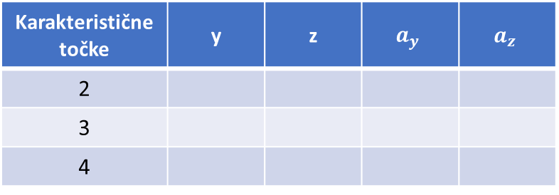


Određivanje karakterističnih točaka
Odsječci neutralne osi na glavnim središnjim osima tromosti:
4
Karakteristične točke | y | z | $$a_{y}$$ | $$a_{z}$$
2
3
4
200
117,31
-42,63
-83,18
200
17,31
50
-232,69
$$a_{z}$$
y
$$a_{y}$$
3
2
z

Slide 16


Određivanje karakterističnih točaka
Odsječci na glavnim središnjim osima tromosti:
$$a_{z}$$
4
Karakteristične točke | y | z | $$a_{y}$$ | $$a_{z}$$
2
3
4
200
117,31
-42,63
-83,18
200
17,31
-42,63
-563,71
50
-232,69
y
$$a_{y}$$
3
2
z

Slide 17


Određivanje karakterističnih točaka
Odsječci na glavnim središnjim osima tromosti:
4
Karakteristične točke | y | z | $$a_{y}$$ | $$a_{z}$$
2
3
4
200
117,31
-42,63
-83,18
200
17,31
-42,63
-563,71
50
-232,69
-170,51
41,93
y
$$a_{y}$$
$$a_{z}$$
3
2
z

Slide 18
Određivanje karakterističnih točaka
Odsječci na glavnim središnjim osima tromosti:
5
4
Simetrične obzirom na os simetrije
Karakteristične točke
Karakteristčne
točke
1
2
6
3
5
4
y
6
3
z
1
2
z

Slide 19


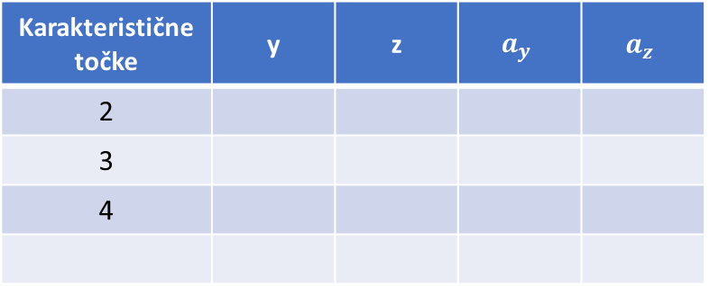
Određivanje karakterističnih točaka
5
4
Odsječci na glavnim središnjim osima tromosti:
$$a_{z}$$
$$a_{y}$$
y
6
A
3
Karakteristične točke | y | z | $$a_{y}$$ | $$a_{z}$$
2
3
4
200
117,31
-42,63
-83,18
1
2
200
17,31
-42,63
-563,71
z
50
-232,69
-170,51
41,93
A
-100
67,31
85,26
-144,97
n.o.

Slide 20
Određivanje naprezanja
5
4
Ekstremna naprezanja nastaju u najudaljenijim točkama od neutralne osi
Najudaljenije točke od neutralne osi su „1” i „3”
Povlačimo pravac kroz točku „A” i težište jezgre poprečnog presjeka
y
6
A
3
1
2
z
n.o.

Slide 21
Određivanje naprezanja
5
4
Ekstremna naprezanja nastaju u najudaljenijim točkama od neutralne osi
Najudaljenije točke od neutralne osi su „1” i „3”
Povlačimo pravac kroz točku „A” i težište jezgre poprečnog presjeka
Očitavamo udaljenosti od težišta jezgre p.p. do neutralnih osi točaka „1” i „3”
Očitamo:
k₁
y
6
A
k₃
3
1
2
z
n.o.

Slide 22
Određivanje naprezanja
5
4
Iznos naprezanja određuje se prema formuli:
k₁
y
6
A
k₃
3
1
2
z
9,53 MPa
35,55 MPa
n.o.

Slide 23
b) Pomoću jezgre presjeka odrediti ekstremna naprezanja u nosaču raspona l=6 m opterećenog s q=30 kN/m’ u naznačenom smjeru (α=10°). Nacrtati dijagram naprezanja u kritičnom presjeku.
q
α
y
z

Slide 24
položaj neutralne osi
najudaljenije točke od neutralne osi su „1” i „4”
očitamo:
iznos naprezanja:
q
α
5
4
49,45
y
k1
6
k4
φ
3
1
z
2
32,97

